Slide 1



TRƯỜNG TIỂU HỌC GIANG BIÊN
CHÀO MỪNG QUÝ THẦY CÔ
VỀ DỰ GIỜ THĂM LỚP
Môn Toán lớp 3
BÀI 39: SO SÁNH SỐ LỚN GẤP MẤY LẦN SỐ BÉ (T1)

Slide 2
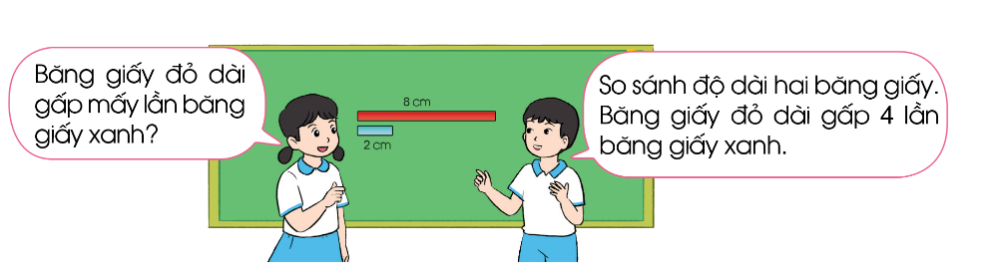
Thứ……ngày…..tháng…..năm…….
TOÁN
Bài 39: SO SÁNH SỐ LỚN GẤP MẤY LẦN SỐ BÉ

Slide 3

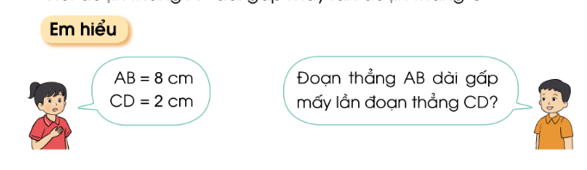
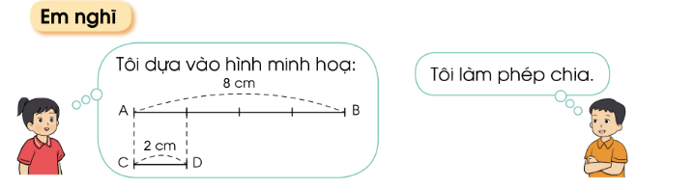
Thứ……ngày…..tháng…..năm…….
TOÁN
Bài 39: SO SÁNH SỐ BÉ GẤP MẤY LẦN SỐ LỚN

Slide 4
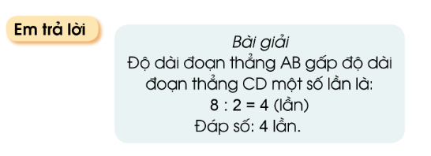
Thứ……ngày…..tháng…..năm…….
TOÁN
Bài 39: SO SÁNH SỐ BÉ GẤP MẤY LẦN SỐ LỚN

Slide 5
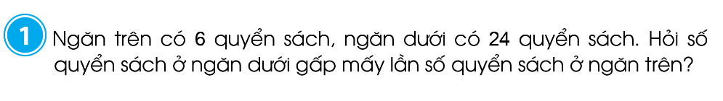
Thứ……ngày…..tháng…..năm…….
TOÁN
Bài 39: SO SÁNH SỐ BÉ GẤP MẤY LẦN SỐ LỚN
Tóm tắt
Bài giải:
Số sách ở ngăn dưới gấp số sách ở ngăn trên một số lần là:
24 : 6 = 4 (lần)
Đáp số: 4 lần
- Ngăn trên: 6 quyển sách.
- Ngăn dưới: 24 quyển sách.
- Số sách ngăn dưới gấp …. lần số sách ngăn trên?

Slide 6
Thứ……ngày…..tháng…..năm…….
TOÁN
Bài 39: SO SÁNH SỐ BÉ GẤP MẤY LẦN SỐ LỚN
Bài 2: Một con lợn cân nặng 40 kg, một con gà cân nặng 4 kg. Hỏi con lợn cân nặng gấp mấy lần con gà?
Tóm tắt
Bài giải:
Con lợn cân nặng gấp con gà một số lần là:
40 : 4 = 10 (lần)
Đáp số: 10 lần
- Con lợn: 40 kg
- Con gà: 4 kg
- Con lợn nặng gấp: …con gà?

Slide 7

XIN CHÂN THÀNH CẢM ƠN
QUÝ THẦY CÔ GIÁO VÀ CÁC EM

